Slide 1

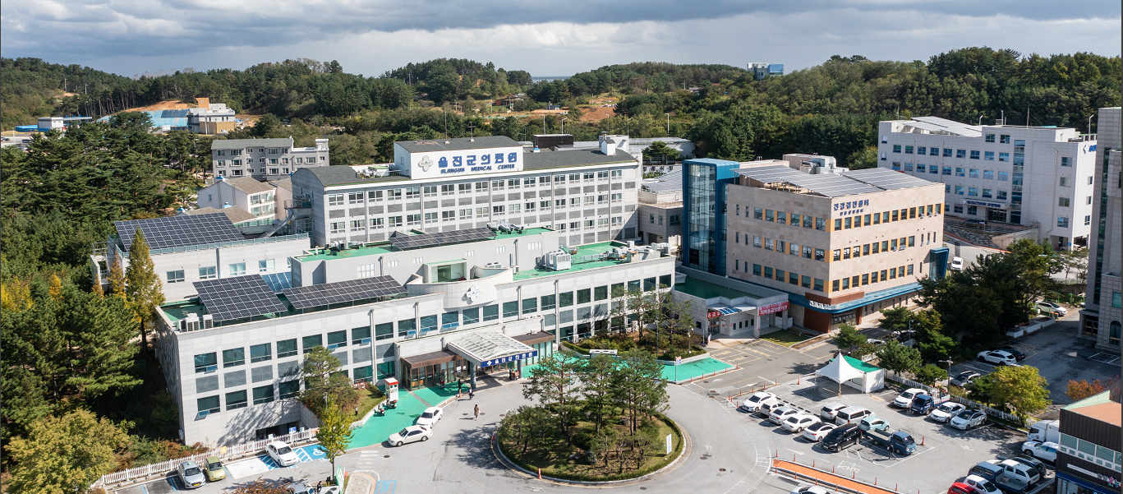
2022년
신규간호사 공개채용
지역거점 공공병원!
울진군의료원과 함께할 인재를 모십니다!
모 집 입 원 00 명
응 시 자 격 2022년 간호대학(교) 졸업예정자
전 형 방 법 1차 면접, 2차 신체검사
구 비 서 류 홈페이지 참조
원 서 접 수 2021.10.23. ~ 2022.1.14.
면 접 일 시 2022.2.9.(예정)
제 출 처 울진군의료원 기획관리팀 ☎(054)785-7016
합격자 발표 울진군의료원 홈페이지 www.umc.or.kr
복 지 혜 택 진료비감면, 기숙사 1인 1실, 복지보인트 제공
성과상여금 지급, 간호사 처우개선 수당 별도 지급

